Slide 1
ソフトウェアリポジトリマイニング
「ソフトウェア工学の実証的アプローチ」
コンピュータソフトウェア, Vol.30, No.2(2013), pp.52-65.
門田 暁人 伊原 彰紀 松本 健一
発表 : 松尾 優太

Slide 2

Contents
MSRとは
研究の魅力
主な研究テーマ
マイニングの具体例
今後の発展
まとめ
1/12

Slide 3
MSRとは
概要
Mining Software Repositoriesの略
  何をマイニングするか
  「新しい研究目的を見つけ出すこと」
  どのようにマイニングするか
    マイニングの自由度が高い
    他分野の技術の取り入れ
2/12

Slide 4

MSRの研究テーマ
ソフトウェア品質
開発プロセスの分析
協調作業の分析
OSSを利用する開発者の支援
MSR研究者の支援
3/12

Slide 5
MSRの研究テーマ①
ソフトウェア品質
  バグモジュール予測
  Bug localization
  バグ報告をもとにバグ位置を推定
  エラーパターンの検出
  バグ修正時間の予測
  Firefoxプロジェクトの84.4%のバグは修正されない
  バグ修正誤りの分析
4/12
Notes:
バグモジュール
⇛潜在バグ
BugLocalization
⇛バグ位置を自動で絞り込むため
エラーパターンの検出
⇛ソースコードの変更履歴
バグ修正誤りの分析
⇛デグレード、エンバグ、何度も修正するバグ

Slide 6
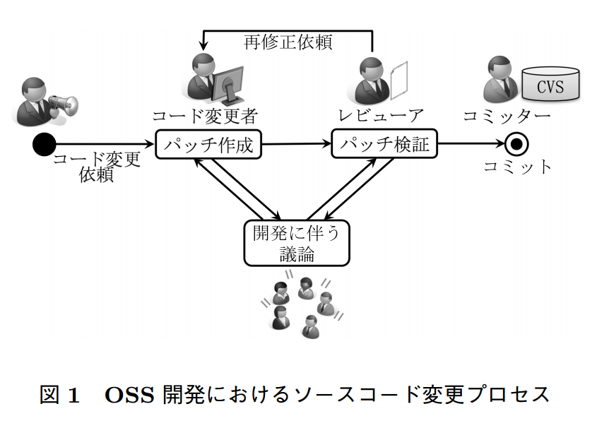
MSRの研究テーマ②
開発プロセスの分析
  変更の分析
  変更の予測
  同時変更コードの分析
  ⇛ロジカルカップリング
  Patch投稿・受理プロセスの分析
  バグ修正プロセス
  コードクローン分析
5/12
Notes:
図で示す！
ウォータフォールではなくて、変更が多い⇛変更のプロセスの分析
10-20%しか修正されてない⇛どこで遅くなってるの？
変更の分析
どのように変更がされているか
バグとの関係
変更の予測
この先変更されそうな箇所
予め把握しておくことで、デバッグが楽に
同時変更コードの分析
ロジカルカップリング
同時に変更すべきコード
変更し忘れを警告
Patch投稿・受理プロセスの分析
どのようなPatchが採用されているか
バグ修正プロセス
バグ修正プロセスで何がボトルネックになってるか
修正が早いバグと遅いバグのプロセス

Slide 7

MSRの研究テーマ③
協調作業の分析
  エキスパート推薦
  ⇛特定のバグに適切な開発者は？
  コミッター推薦
  コミュニケーション分析
  ⇛SNA（Social Network Analysis）
  Openness(開放性)の分析
6/12
Notes:
エキスパート推薦
どの開発者が最適か
コミッター推薦
コミッター候補者を推薦
コミュニケーション分析
SNA…コミュニケーションを分析
開発者、ユーザ、バグ報告者の間に立つ人の重要性
Openness(開放性)の分析

Slide 8
MSRの研究テーマ④
OSSを利用する開発者の支援
  ライブラリの使用状況の分析
  ⇛機能性、信頼性の指標に.
  ソフトウェア部品検索
  ソフトウェアの分類
  ⇛類似ソフトウェアの発見
  ライセンスの分析
  ⇛ライセンスを自動で同定
  コーディングパターン検出
7/12
Notes:
ライブラリの使用状況の分析
機能と信頼性のバランス
ソフトウェア部品検索
ソースコードを検索エンジン
優先度決定アルゴリズムも対象に
ソフトウェアの分類
サポートが終わっても大丈夫！
ライセンスの分析
ライセンスがややこしいので、決定してあげる
コーディングパターン検出
関数の使い方のパターンを抽出
保守に役立てられる

Slide 9
MSRの研究テーマ⑤
MSR研究者の支援
  リポジトリ間のリンク付け
  ⇛バグ管理システム＋構成管理システム
  名寄せ（後述）
  MSRのサービス化
  ⇛MSRをWebサービス化
  ⇛誰でも簡単にMSRが行える
8/12
Notes:
MSR研究者はデータの取得と整形に95%の時間を費やす！
リポジトリ間のリンク付け
バグがいつ、どのソースコードに混入したのか
名寄せ
MSRのサービス化

Slide 10

マイニングの具体例①
データ取得方法
  構成管理システム
  ⇛Webを介して取得
  ⇛正規表現で必要な情報を抽出
  メーリングリストアーカイブ
  ⇛添付ファイル
9/12
Notes:
構成管理システム
金城さんのDDos攻撃の話も！
メーリングリストアーカイブ
この前つかったの！

Slide 11
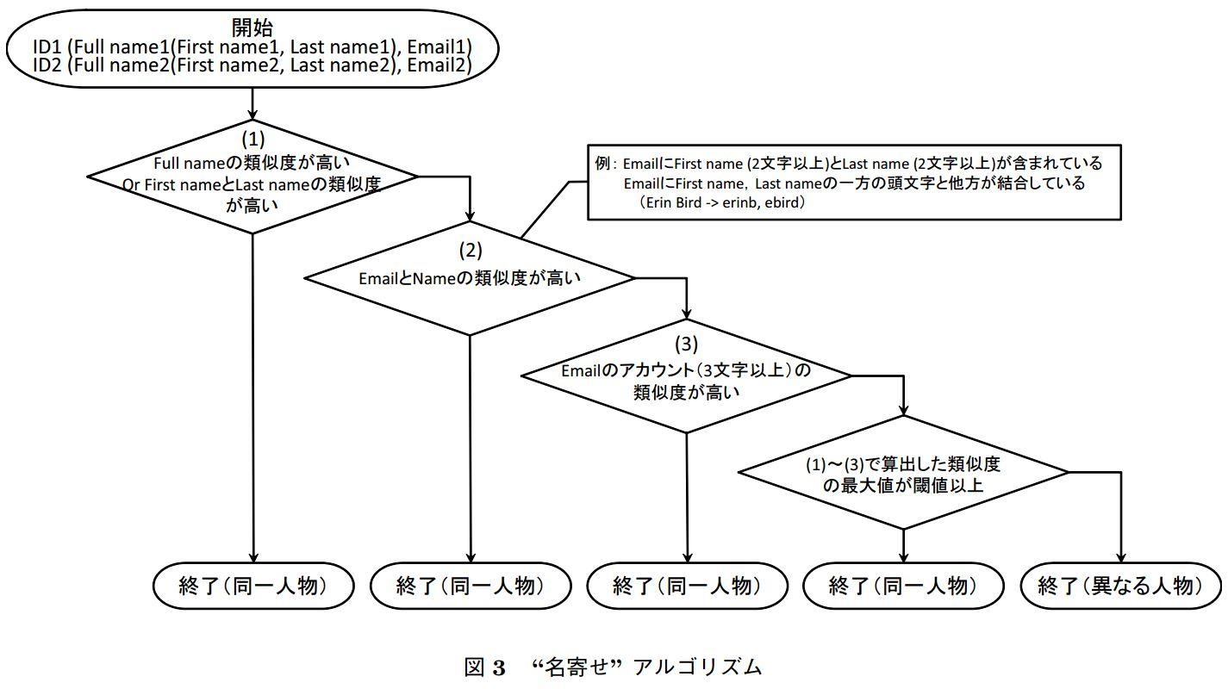
マイニングの具体例②
データ成形方法
  名寄せアルゴリズム
  類似するアカウント, emailアドレスを同一人物かどうか判断するためのアルゴリズム.
10/12

Slide 12

今後の発展
MSR vision 2020(2012.8)の議題より
Large/Small-Scale mining
  小規模プロジェクトも対象に！
  課題: 十分なデータが存在するか
IR
  ビッグデータの技術をMSRにも！
  課題: ノイズがどれだけ影響するか
Github
  分散リポジトリが開発をどう変えるか
11/12

Slide 13
まとめ
MSRの魅力
  利用可能なデータが多い
  ⇛これまでの研究をより詳細に.
  対象の拡大
  ⇛企業の開発支援から, 開発者, 利用者, 研究者へ.
MSRに注目が集まっている
12/12

